Slide 1
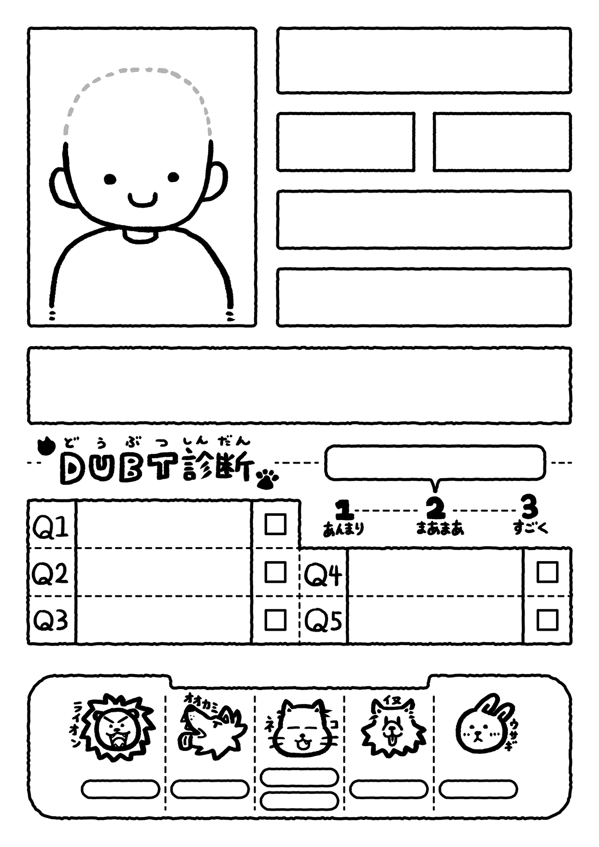
にがおえを自由にえがこう！
なまえ
誕生日
血液型
月
日
すきな教科
すきなこと
今年のもくひょう
あてはまる数字を四角に書いてね！
外で走るのがすき！
人前ではなすのがすき！
自分のきもちに正直だ！
みんなのリーダータイプだ！
ひとりの時間も大切だ！
結果からあてはまる動物の色をぬろう！
3が3つ以上
2と3が2つ
1と3が2つ
1と2が2つ
1が3つ以上
2が3つ以上

Slide 2
